Slide 1
动 脉

Slide 2
重点内容
主动脉的起止、行程及分部，升主动脉的行程、分支。
主动脉弓的行程、分支。左右颈总动脉的起止、位置和行程。
颈外动脉的行程及甲状腺动脉、面动脉、颞浅动脉、上颌动脉、脑膜中动脉的行程、分布及其临床意义。
锁骨下动脉的起止、行程、主要分支、分布。
腋动脉、肱动脉、桡动脉、尺动脉的起止、行程、主要分支、分布。
掌浅弓、掌深弓的组成、分支、体表投影。
胸主动脉的起止、行程及分布，肋间动脉前支行程、分支。
腹主动脉的起止、行程和分支。
腹腔动脉、肠系膜上动脉、肠系膜下动脉以及它们分支的行程和分布。
髂总动脉的起止和行程。
子宫动脉的走行、分布及子宫动脉与输尿管的关系。
髂外动脉、股动脉、股深动脉、胫前动脉、胫后动脉、足背动脉的起止、行程和分布。股动脉的体表投影，压迫止血点。

Slide 3
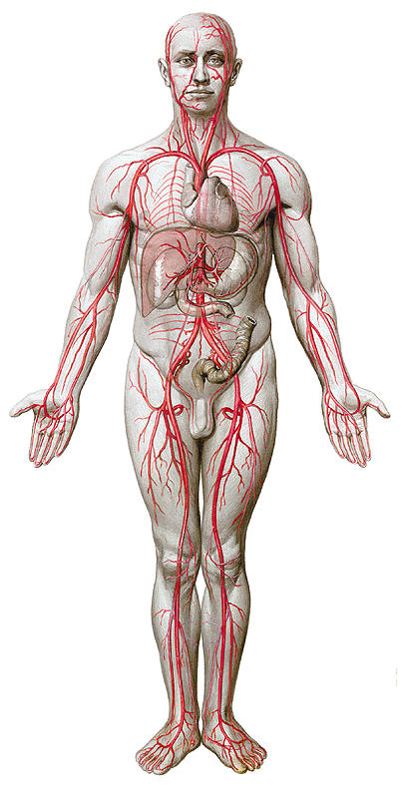
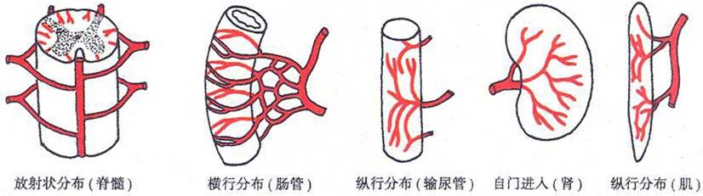
器官外动脉分布的基本规律
配布与人体结构相适应
每一大局部都有1-2条动脉干
躯干部动脉分壁支和脏支
动脉常有静脉、神经伴行，构成血管神经束
多行于身体的屈侧、深部或安全隐蔽的部位
常以最短距离到达它所分布的器官
分布的形式与器官的形态有关
口径与它所供血器官的大小及该器官的功能有关
器官内动脉的分布与器官形态有关

Slide 4
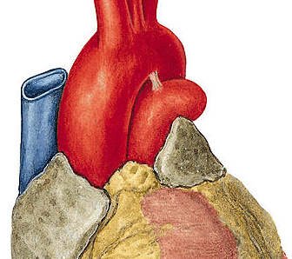
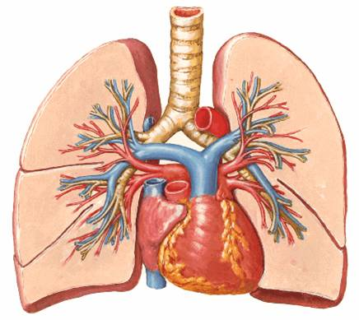
一、肺循环的动脉
左肺上、下动脉
右肺上、中、下动脉
左肺上下静脉
右肺上下静脉
右心室→肺动脉干
肺泡毛细血管
→左心房
连于肺动脉干分叉处稍左侧至主动脉弓下缘间的纤维结缔组织索，称为动脉韧带。是胚胎时期动脉导管闭锁后的遗迹。动脉导管若在出生6个月后尚未闭锁，称为动脉导管未闭，是常见的先天性心脏病。

Slide 5
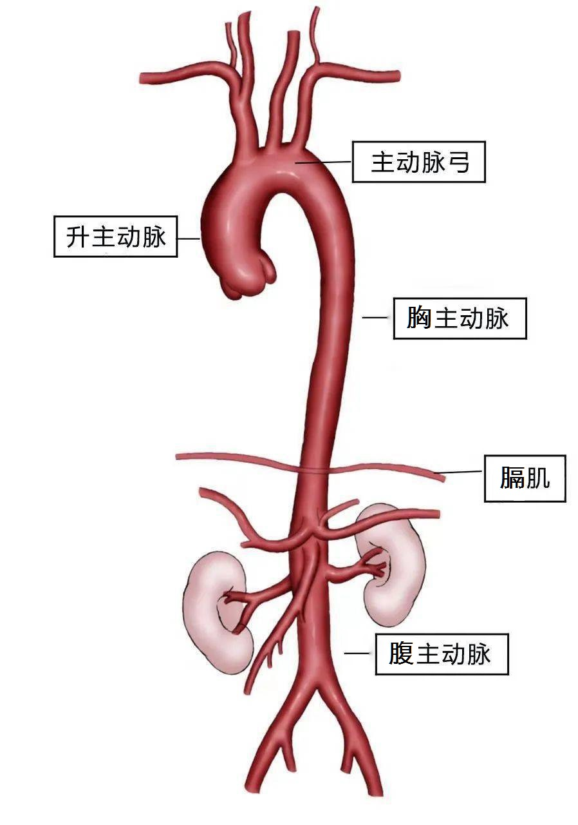
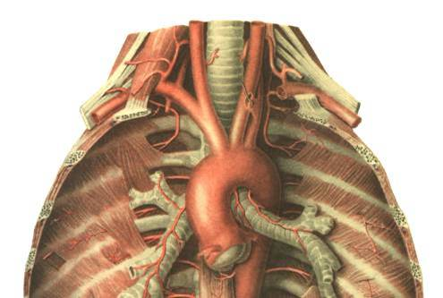
二、体循环的动脉
主动脉
升主动脉
左冠状动脉
右冠状动脉
右锁骨下动脉
右颈总动脉
颈内动脉
颈外动脉
头臂干
左颈总动脉
左锁骨下动脉→腋动脉→肱动脉
主动脉弓
桡动脉
尺动脉
胸主动脉
腹主动脉
胫前动脉
胫后动脉
↓
髂外动脉→股动脉→腘动脉
左、右髂总动脉
髂内动脉
右颈总动脉
左颈总动脉
右锁骨下动脉
左锁骨下动脉
头臂干
主动脉弓

Slide 6
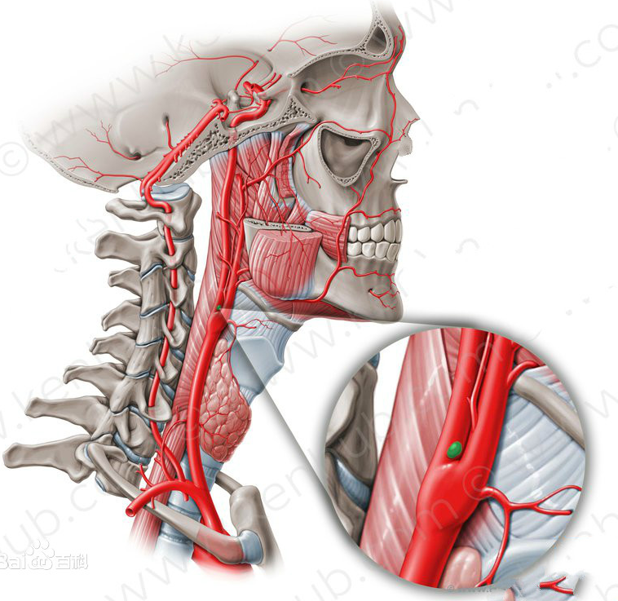
(一)颈总动脉
头颈部的动脉主干，经胸锁关节后方，沿食管、气管和喉的外侧上行，至甲状软骨上缘高度，分为两支-颈内动脉、颈外动脉。
颈动脉窦：颈总动脉末端和颈内动脉起始部的膨大部分，此处外膜内含有丰富的游离神经末稍，称压力感受器。
颈动脉小球：一个扁椭圆形小体，借结缔组织连于颈总动脉分叉处的后方，为化学感受器。

Slide 7
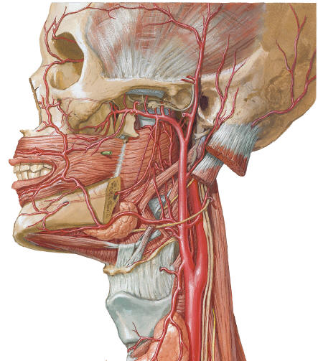
颈外动脉
上行穿腮腺至下颌颈处分为两终支-颞浅动脉、上颌动脉
甲状腺上动脉
舌动脉
面动脉
内眦动脉
上颌动脉
颞浅动脉
上颌动脉
枕动脉
颞浅动脉
耳后动脉
咽升动脉
耳后动脉
枕动脉
面动脉
咽升动脉
舌动脉
甲状腺上动脉

Slide 8
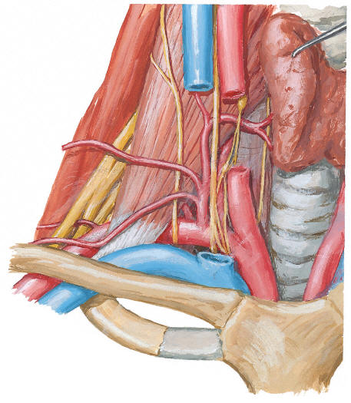
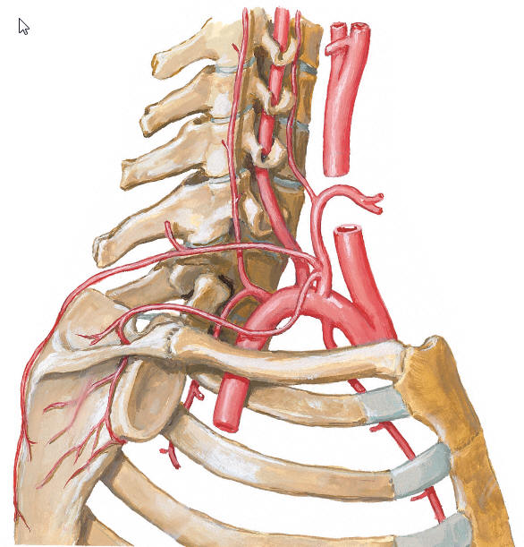
(二)锁骨下动脉
甲状腺下动脉
经胸锁关节后方斜向外行，经胸膜顶前方，穿斜角肌间隙，至第1肋外缘续为腋动脉。
甲状颈干
肩胛上动脉
椎动脉
穿C6-C1的横突孔，经枕骨大孔入颅
胸廓内动脉
锁骨下动脉
下行入胸腔，沿1-6肋软骨后面下降至第6肋间隙分为腹壁上动脉、肌膈动脉。
椎动脉
甲状颈干
甲状腺下动脉
肩胛上动脉
为一短干，分支-甲状腺下动脉、肩胛上动脉等。
甲状颈干
胸廓内动脉
肋颈干
肋颈干

Slide 9
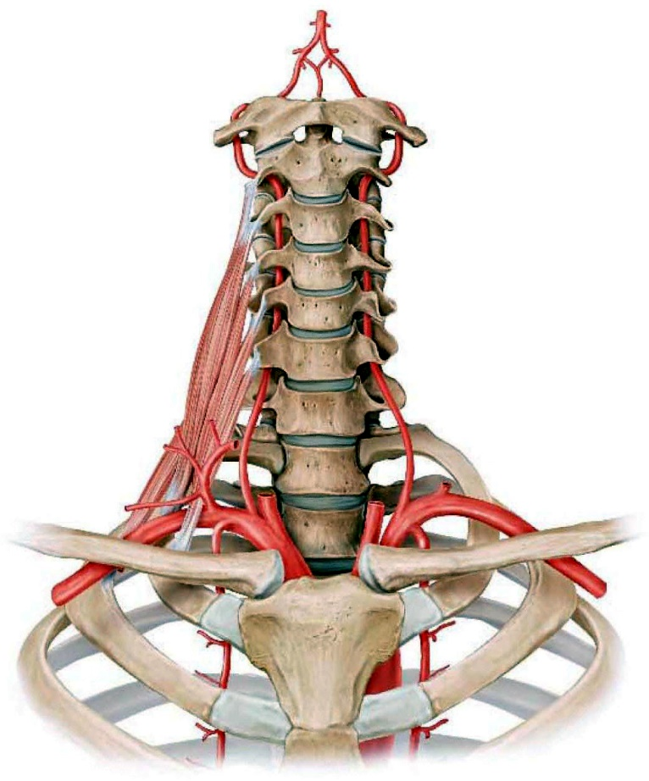
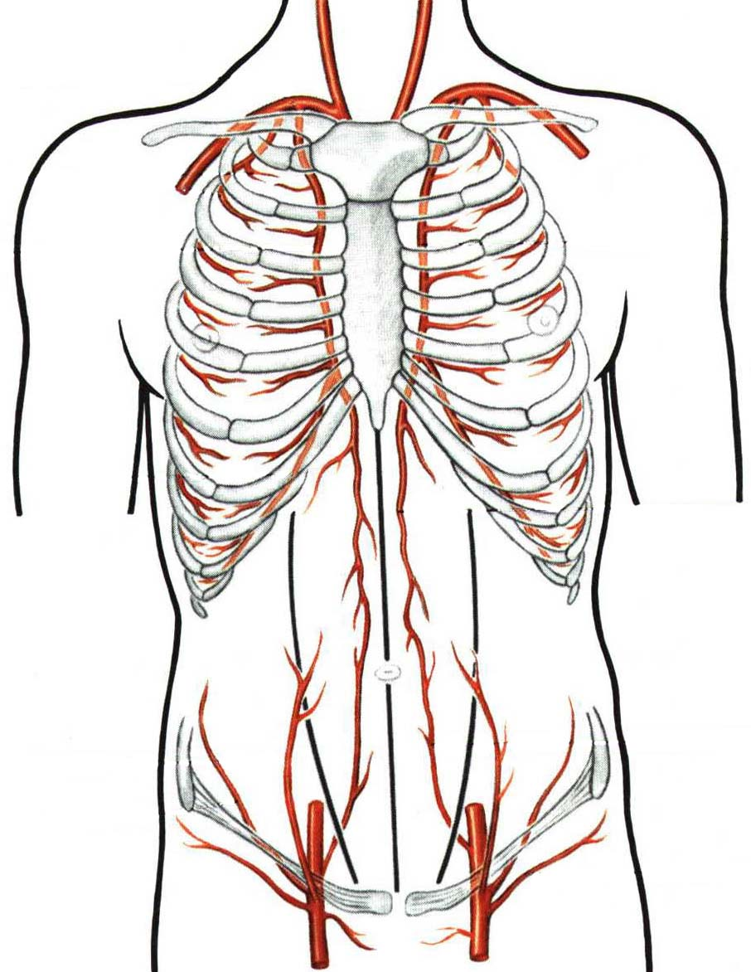
胸廓内动脉
椎动脉
椎动脉
肌膈动脉
腹壁上动脉
腹壁下动脉

Slide 10
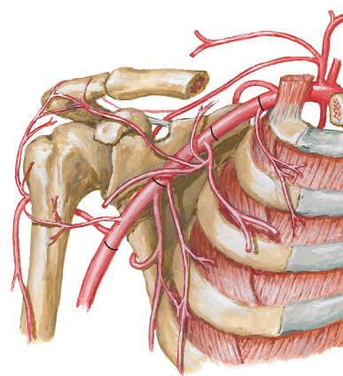
腋动脉
在第1肋外缘续锁骨下动脉，至背阔肌下缘移行为肱动脉。
胸上动脉
胸上动脉
胸肩峰动脉
胸肩峰动脉
旋肱后动脉
胸外侧动脉
肩胛下动脉
旋肱前动脉
分为两支：胸背动脉；旋肩胛动脉-穿三边孔至冈下窝
旋肱后动脉
伴腋神经穿四边孔，绕肱骨外科颈，与旋肱前动脉吻合。
旋肱前动脉
胸背动脉
旋肩胛动脉
胸外侧动脉
肩胛下动脉

Slide 11
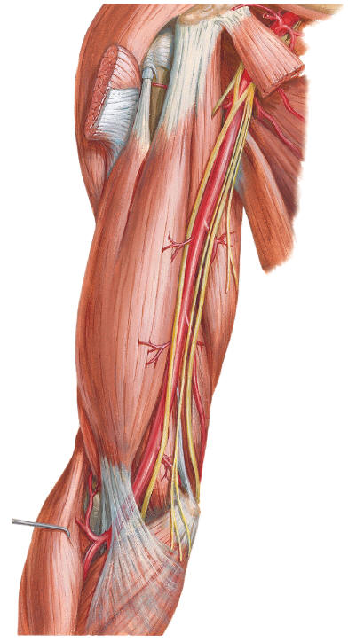
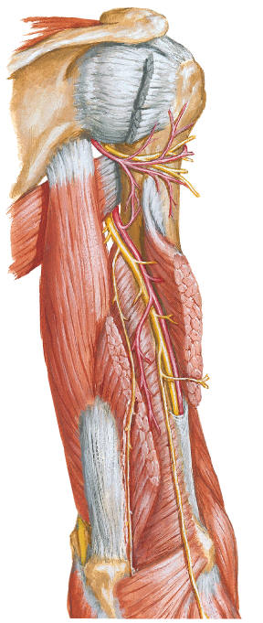
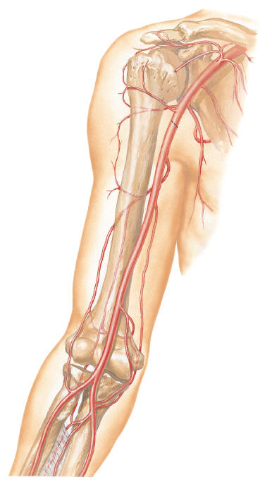
肱动脉
沿肱二头肌内侧下行至肘窝，平桡骨颈高度分为桡动脉、尺动脉。
肱动脉
肱深动脉
伴桡神经沿肱骨桡神经沟下行
尺侧上副动脉
尺侧下副动脉
肱深动脉
肱动脉
肱深动脉
尺侧上副动脉
尺侧上副动脉
尺侧下副动脉
尺侧下副动脉

Slide 12
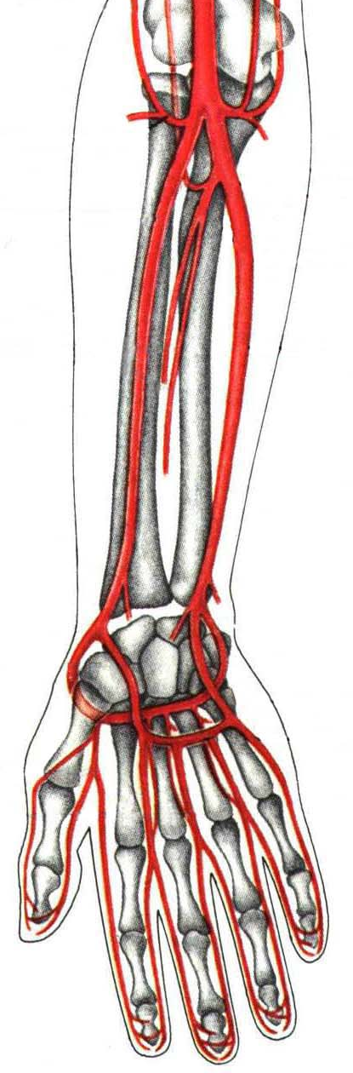
桡动脉
肱动脉
桡动脉
尺动脉
拇主要动脉
掌浅支
桡动脉末端
骨间总动脉
掌浅弓
掌深弓
骨间总动脉
掌深支
尺动脉末端
掌深支
掌浅支
掌深弓
拇主要动脉
掌浅弓
尺动脉

Slide 13
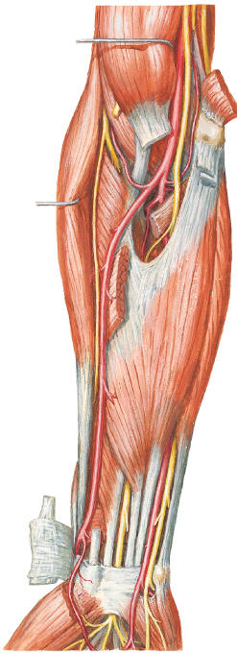
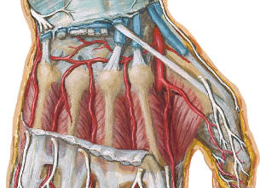
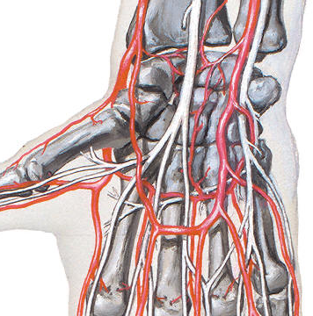
桡动脉
先经肱桡肌和旋前圆肌之间，再经肱桡肌腱与桡侧腕屈肌腱之间下行，绕桡骨茎突至手背，穿第1掌骨间隙至手掌。
桡动脉
旋前圆肌起点
肱动脉
桡动脉
尺动脉
肱桡肌
旋前圆肌止点
桡动脉
尺动脉
桡动脉掌浅支
拇主要动脉
桡动脉掌浅支
桡侧腕屈腱

Slide 14
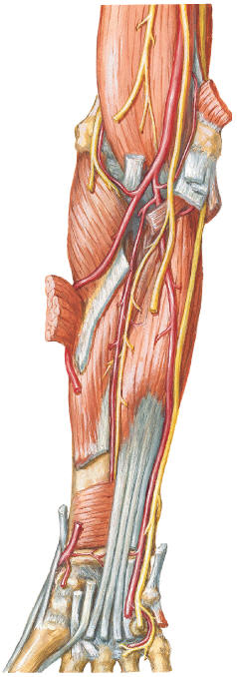
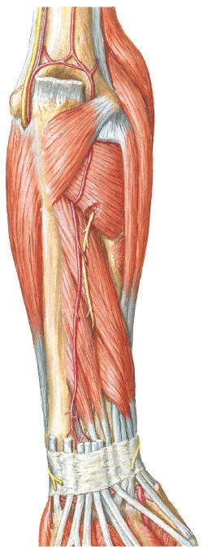
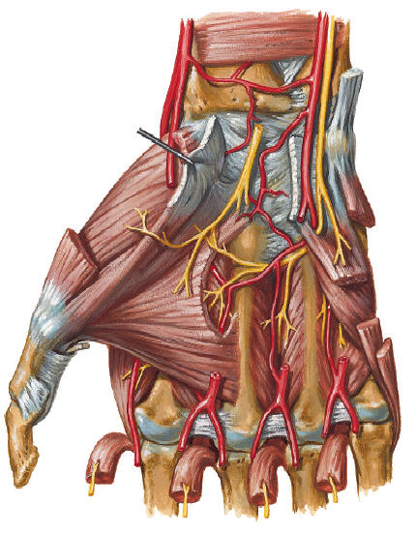
尺动脉
在尺侧腕屈肌与指浅屈肌之间下行，经豌豆骨的桡侧至手掌。
桡动脉
肱动脉
桡动脉
尺动脉
尺动脉
尺侧腕屈肌
豌豆骨
骨间总动脉
尺动脉掌深支
骨间后动脉
骨间前动脉
指浅屈肌
尺侧腕屈肌止点

Slide 15
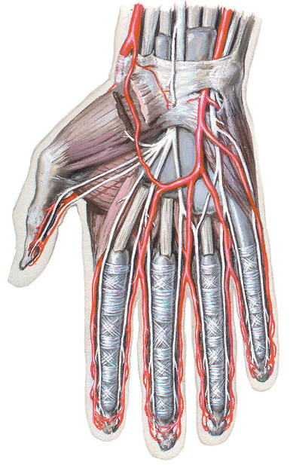
在掌腱膜深面，凸侧平掌骨中部
桡动脉
尺动脉
桡动脉掌浅支
尺动脉掌深支
尺动脉末端
桡动脉掌浅支
掌浅弓
小指尺掌侧动脉
掌浅弓
指掌侧总动脉
指掌侧固有动脉
小指尺掌侧动脉
指掌侧总动脉
桡动脉
尺动脉
指掌侧固有动脉
掌心动脉
尺动脉掌深支
在指深屈肌腱深面，凸侧平腕掌关节高度
桡动脉末端
掌深弓
掌深弓
掌心动脉
桡动脉末端
尺动脉掌深支
指掌侧总动脉

Slide 16
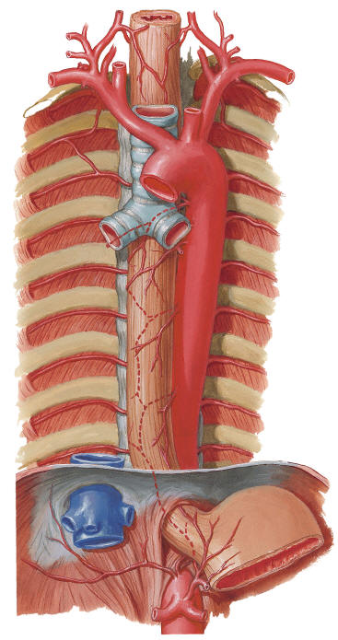
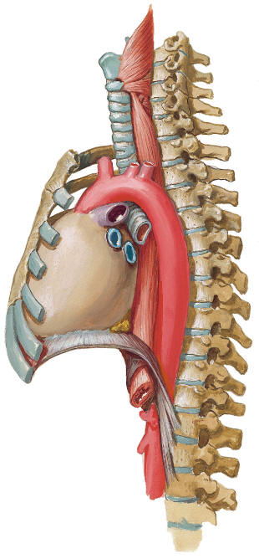
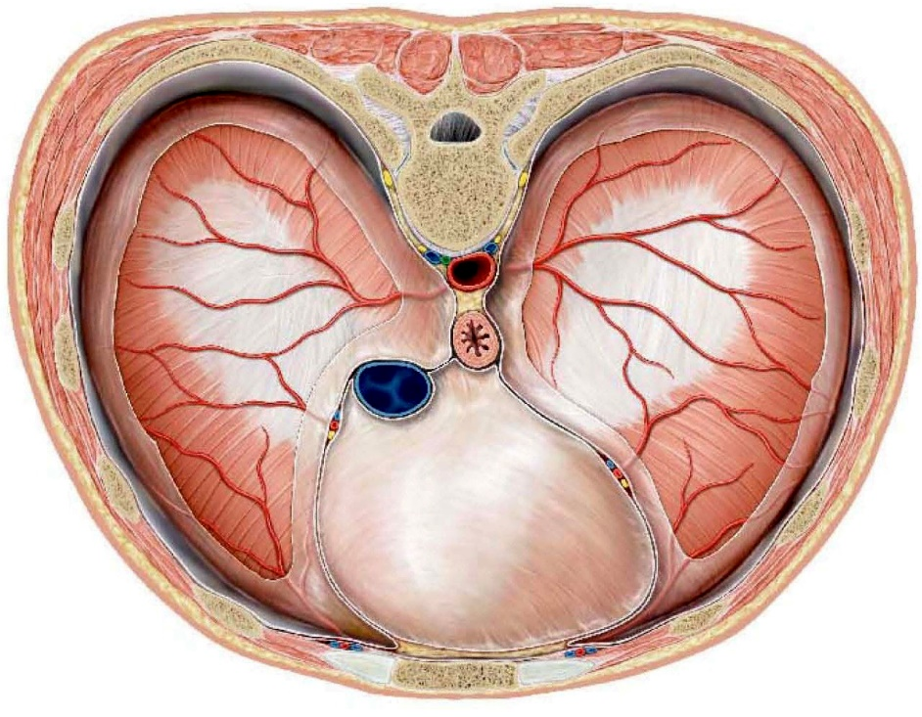
（三）胸主动脉
胸主动脉自T4左侧续于主动脉弓，逐渐转向脊柱前方，至T12高度，穿膈肌主动脉裂孔向下移行为腹主动脉。
肋间后动脉
肋下动脉
膈上动脉
壁支
支气管支
食管支
心包支
脏支
支气管支
膈上动脉
食管支
肋间后动脉
胸主动脉

Slide 17
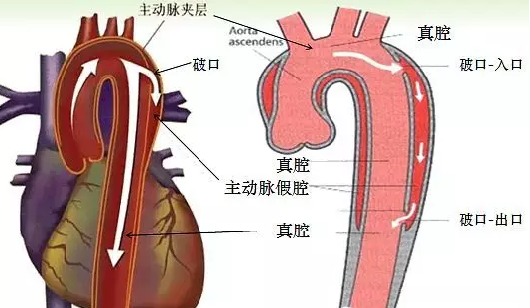
主动脉夹层
主动脉夹层指主动脉腔内的血液从主动脉内膜撕裂处进入主动脉中膜，使中膜分离，沿主动脉长轴方向扩展形成主动脉壁的真假两腔分离状态。
临床表现：1.疼痛--突发胸背部疼痛，疼痛剧烈难以忍受，起病后即达高峰，呈刀割或撕裂样；2.高血压；3.心血管症状；4.脏器和肢体缺血表现。

Slide 18
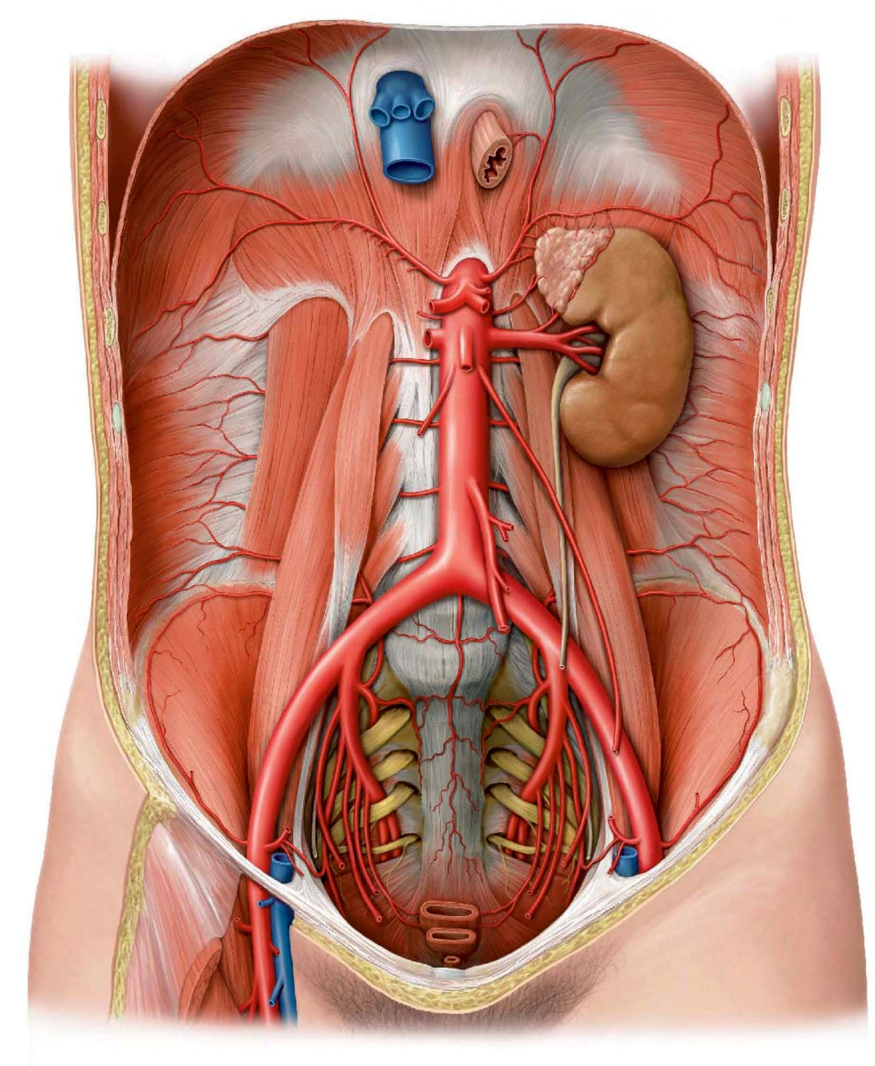
(四)腹主动脉
腹主动脉上续胸主动脉，沿腰椎的前方下降，至L4椎体下缘处分为两终支-左、右髂总动脉。
腰动脉(4对)
膈下动脉
骶正中动脉
壁支
膈下动脉
肾上腺中动脉
肾上腺中动脉
肾动脉
睾丸动脉(卵巢动脉)
腹腔干
肾动脉
成对
肠系膜上动脉
生殖腺动脉
腰动脉
脏支
腹腔干
肠系膜上动脉
肠系膜下动脉
骶正中动脉
肠系膜下动脉
不成对

Slide 19
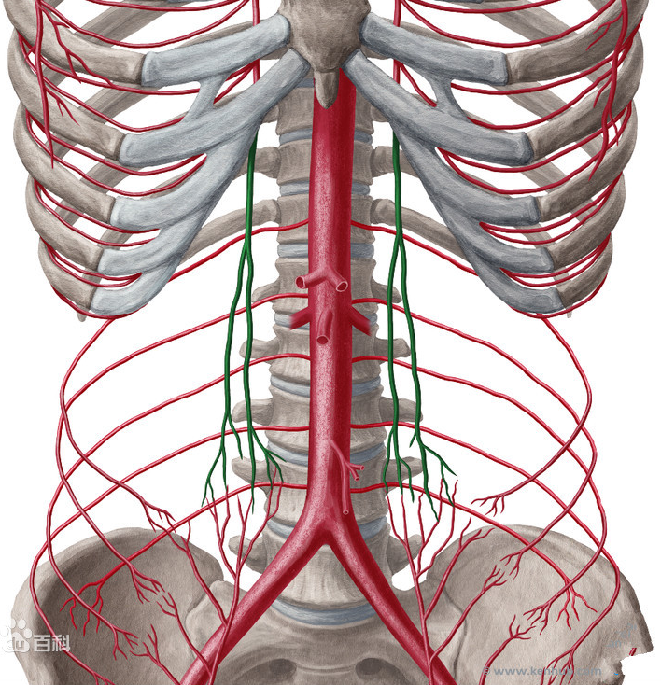
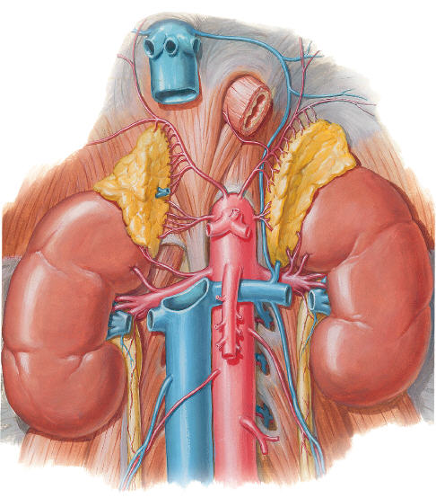
腹主动脉壁支
腰动脉分布于脊髓及其被膜，膈下动脉发出肾上腺上动脉
骶正中动脉发自腹主动脉分叉处的稍后上方
膈下动脉
肾上腺上动脉
腰动脉

Slide 20
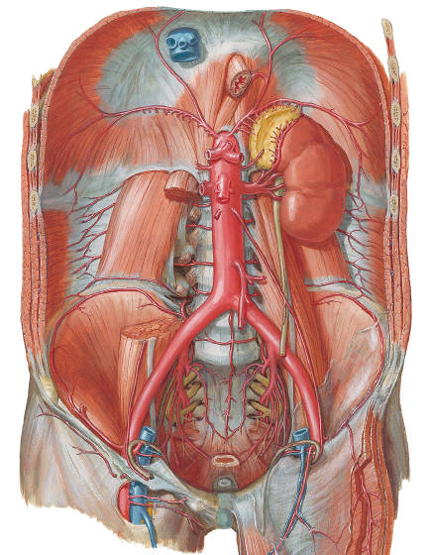
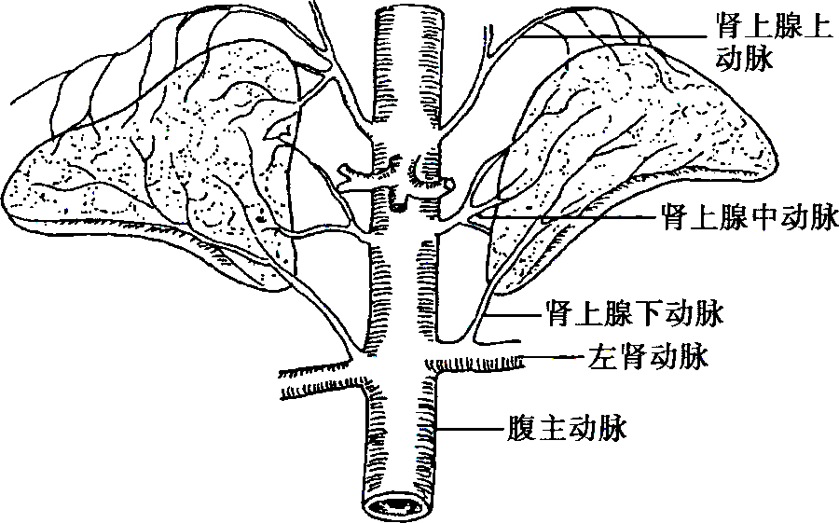
腹主动脉成对脏支
肾上腺中动脉平L1高度发出，在肾上腺内与肾上腺上、下动脉相吻合，前者发自膈下动脉，后者发自肾动脉
生殖腺动脉：在肾动脉起始处稍下方发自腹主动脉前壁。男性为睾丸动脉，沿腰大肌表面下行，穿腹股沟管入阴囊；女性为卵巢动脉，经卵巢悬韧带下行入盆腔。
睾丸动脉

Slide 21
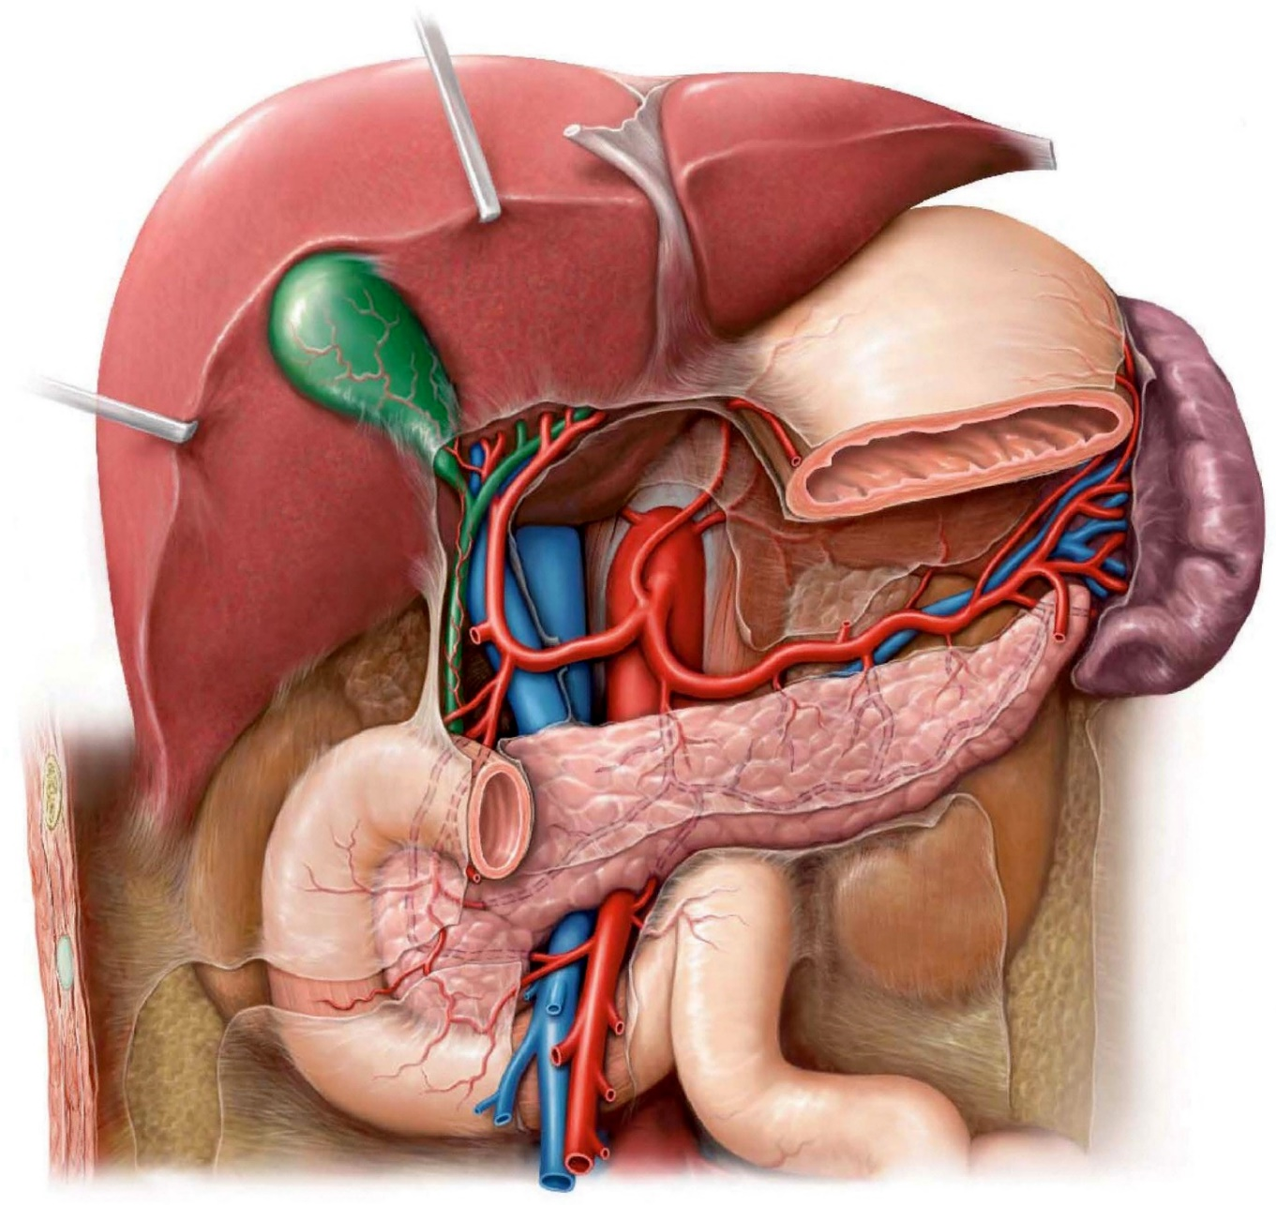
腹主动脉不成对脏支-腹腔干
胃左动脉
肝左支
肝右支→胆囊动脉
胃右动脉
肝固有动脉
胃左动脉
肝总动脉
脾动脉
肝总动脉
胃后动脉及胃短动脉
胰十二指肠上动脉
胃网膜右动脉
胃十二指肠动脉
胰支
胃后动脉
胃短动脉
胃网膜左动脉
脾支
脾动脉
肝固有动脉
胃十二指肠动脉
胰支
脾支

Slide 22
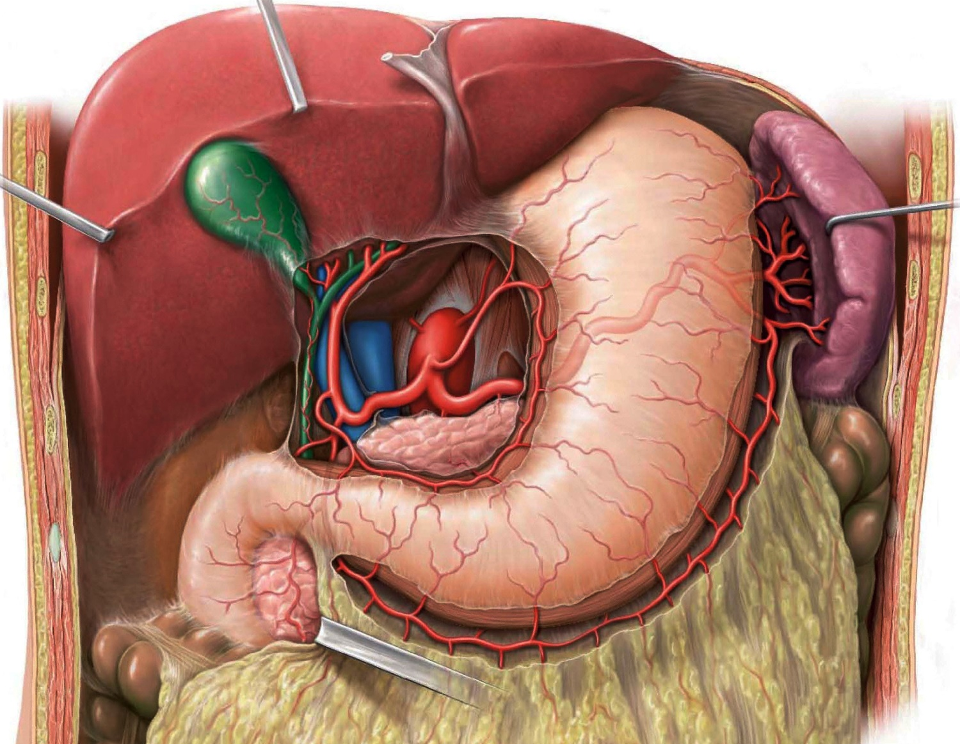
胃小弯动脉弓
肝左支
胃右动脉
胃左动脉
肝右支
胆囊动脉
脾动脉
肝固有动脉
胃十二指肠动脉
胰十二指肠上动脉
肝总动脉
胃网膜右动脉
胃网膜左动脉
胃大弯动脉弓

Slide 23
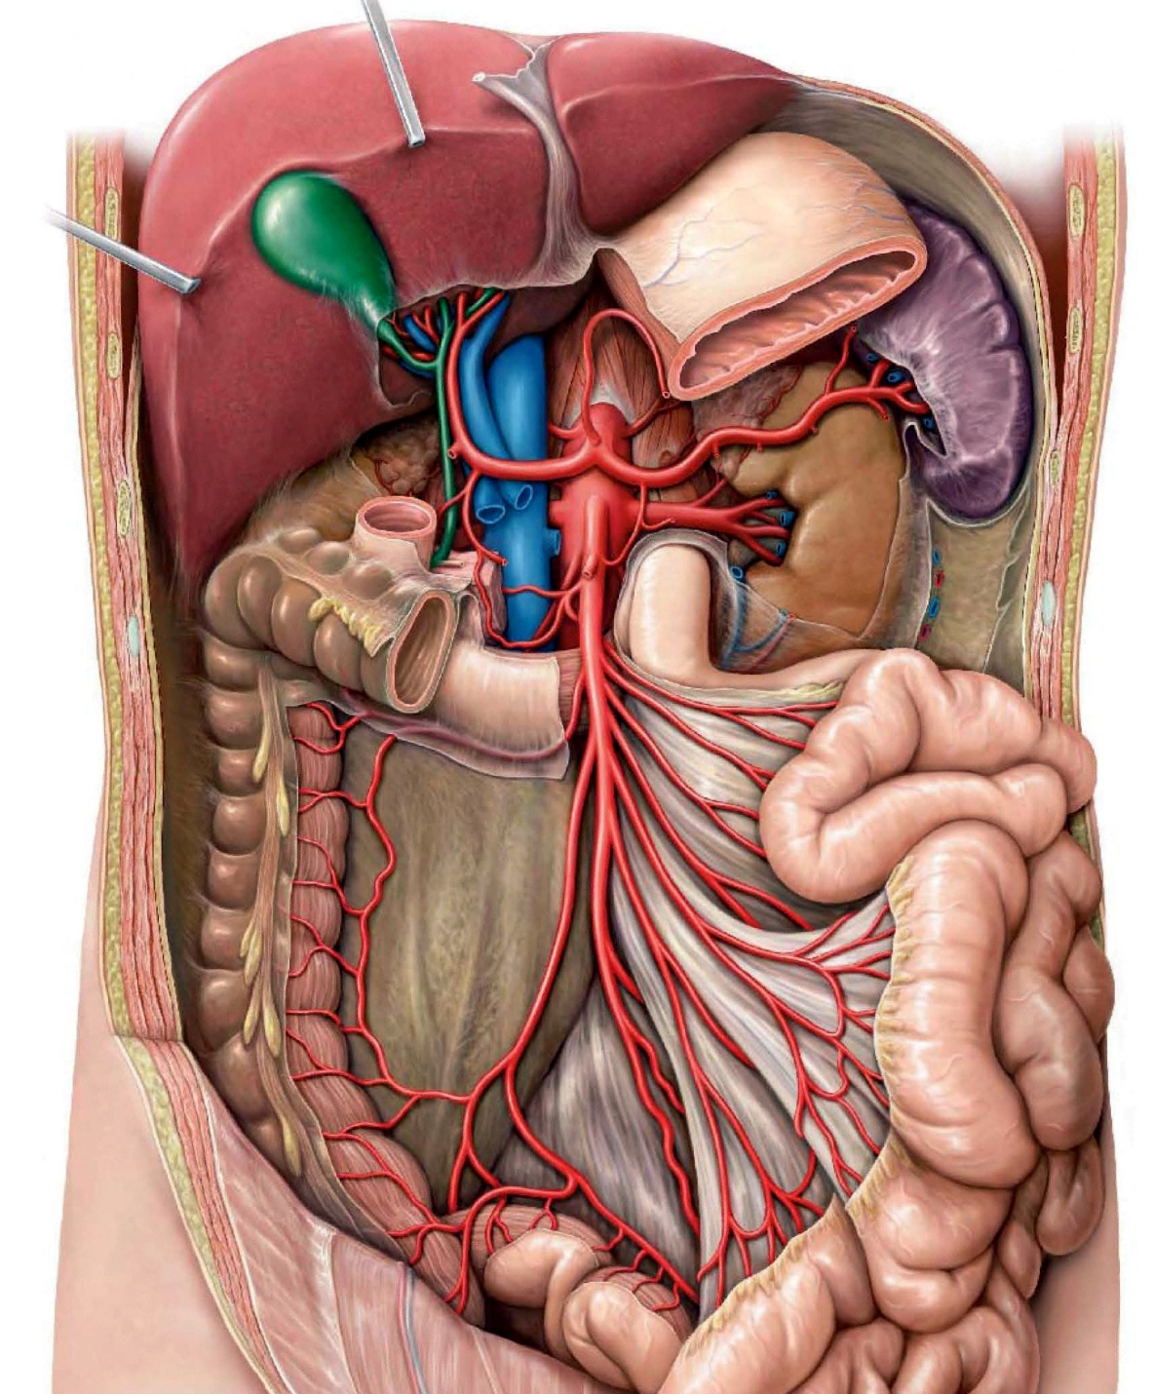
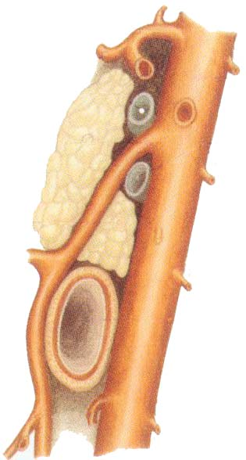
腹主动脉不成对脏支-肠系膜上动脉
平L1高度发出，经胰头胰体交界处后方下行，越十二指肠水平部前面，进入肠系膜根
分支有：
胰十二指肠下动脉
空肠动脉、回肠动脉
回结肠动脉-发出阑尾动脉
右结肠动脉
中结肠动脉
肠系膜上动脉
胰十二指肠下动脉
胰腺
空肠动脉
回肠动脉
肠系膜上动脉
十二指肠水平部
回结肠动脉
腹主动脉
右结肠动脉

Slide 24
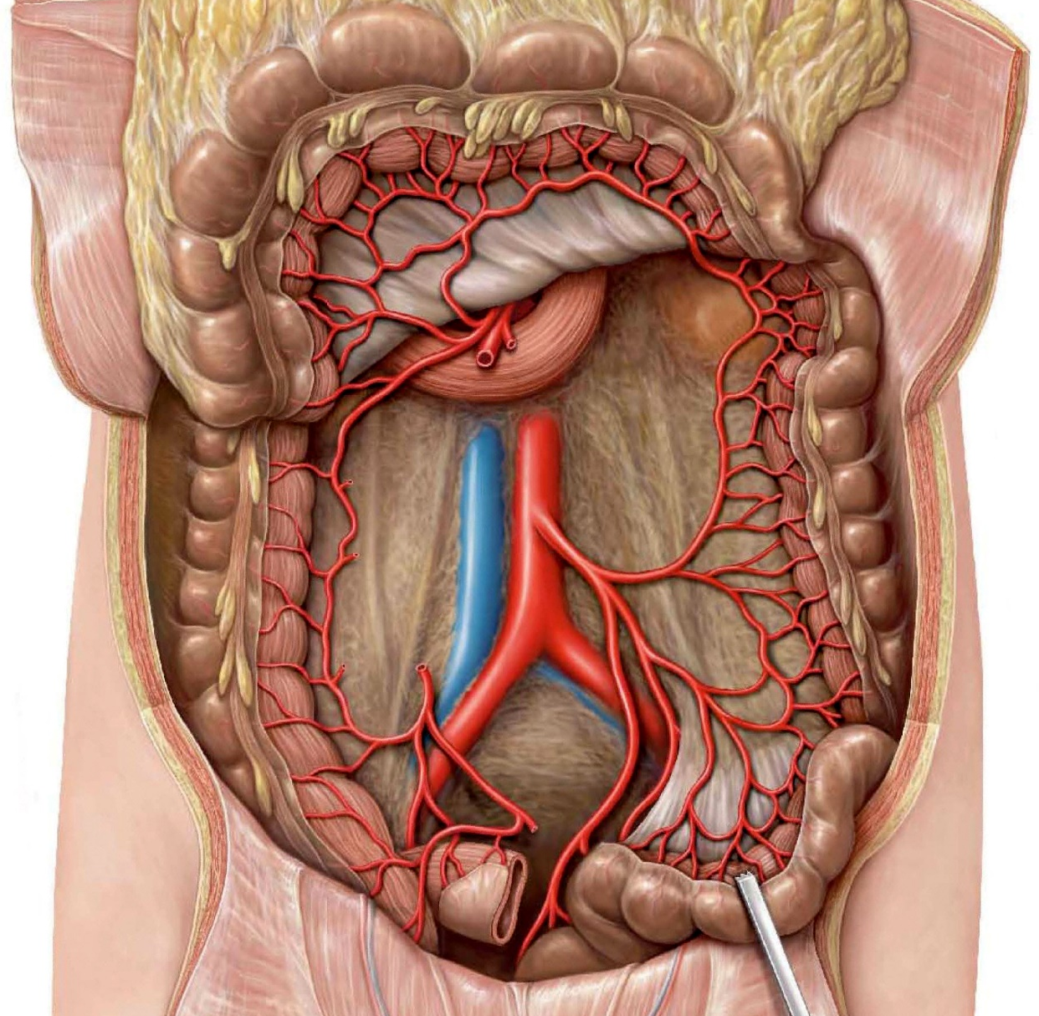
腹主动脉不成对脏支-肠系膜下动脉
平L3高度发出，行向左下方
分支有：
左结肠动脉
乙状结肠动脉
直肠上动脉
中结肠动脉
肠系膜上动脉
肠系膜下动脉
左结肠动脉
乙状结肠动脉
直肠上动脉

Slide 25
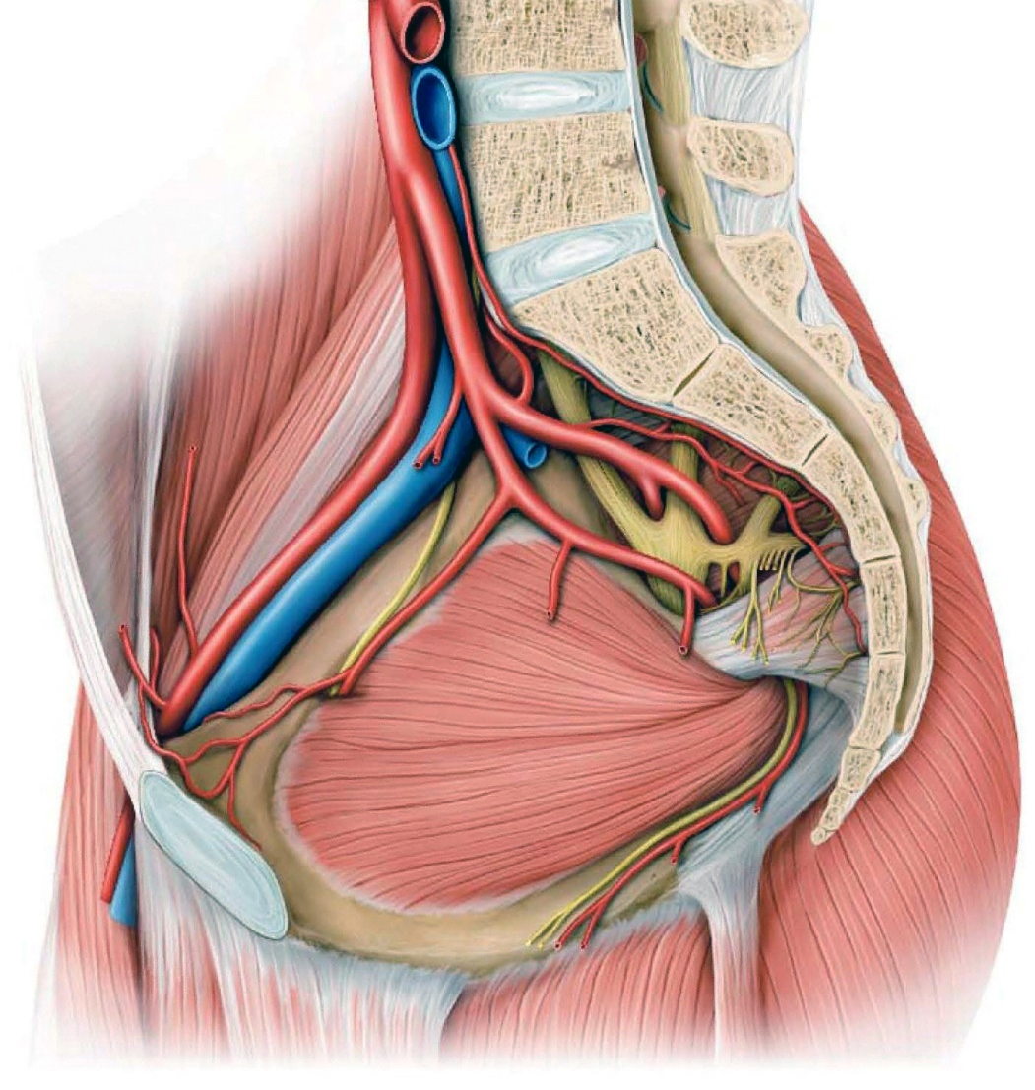
(五)髂总动脉
沿腰大肌内侧缘下行至骶髂关节处分支
闭孔动脉
臀上动脉
臀下动脉
髂腰动脉
骶外侧动脉
髂总动脉
壁支
髂内动脉
髂腰动脉
髂内动脉
髂外动脉
骶外侧动脉
脐动脉
子宫动脉
阴部内动脉
膀胱下动脉
直肠下动脉
臀上动脉
髂外动脉
臀下动脉
脏支
阴部内动脉
闭孔动脉

Slide 26
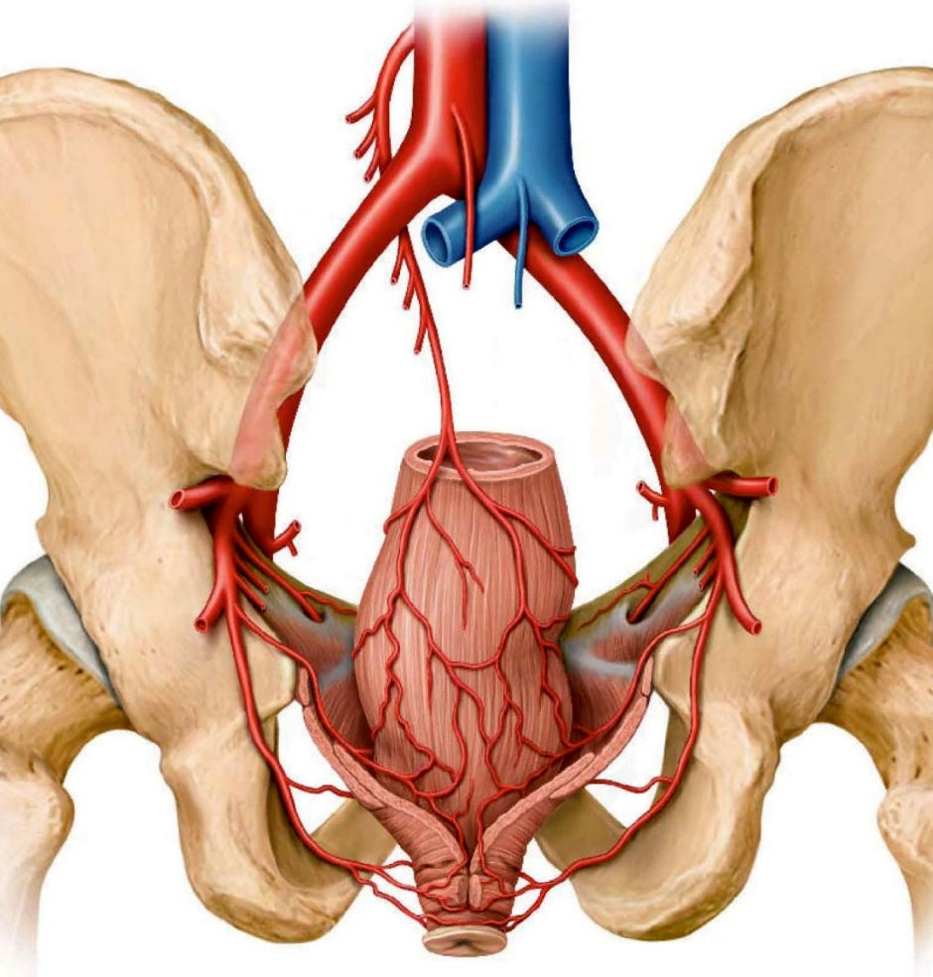
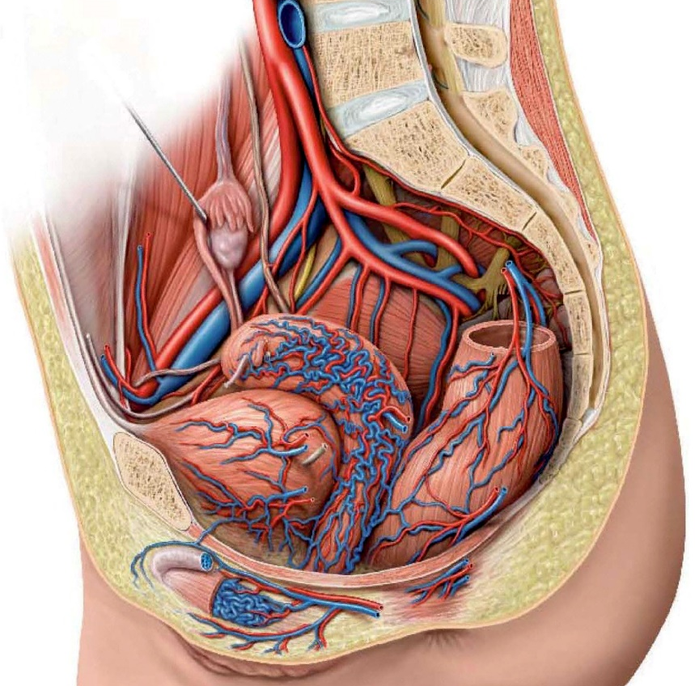
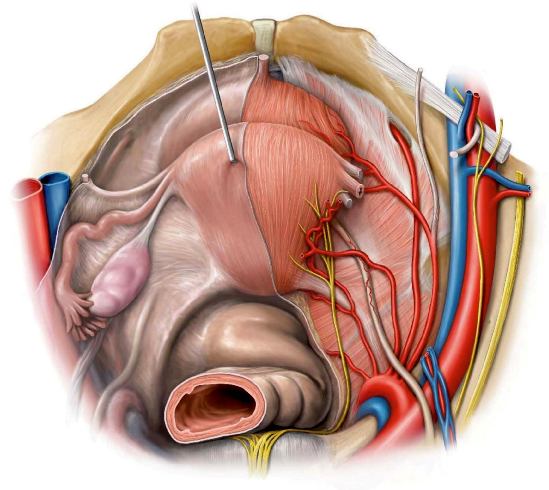
脐动脉出生后远侧段闭锁，近侧段管腔未闭，连于髂内动脉，并发出膀胱上动脉。
子宫动脉在子宫颈外侧约2cm处跨过输尿管前方并与之交叉
直肠上动脉
直肠中动脉
直肠下动脉
脐动脉
膀胱上动脉
膀胱下动脉
子宫动脉
输尿管
小桥流水
子宫动脉

Slide 27
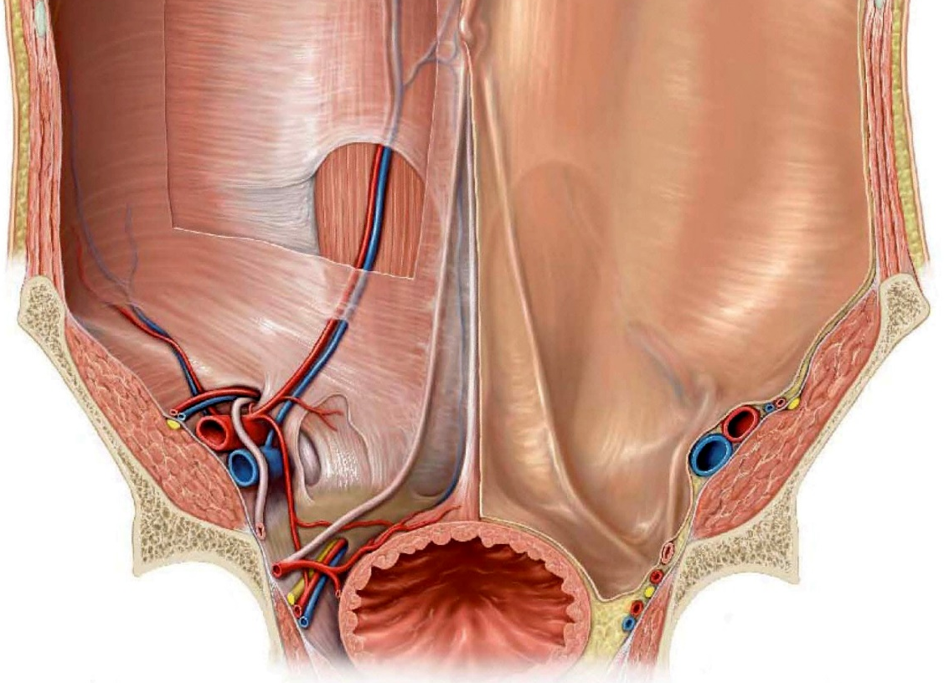
髂外动脉
沿腰大肌内缘下降，经腹股沟韧带中点深面，移行为股动脉。
分支-腹壁下动脉、旋髂深动脉
胸廓内动脉
旋髂深动脉
腹壁下动脉
腹壁上动脉
髂外动脉
腹壁下动脉
髂外动脉
腹前壁内侧面观

Slide 28
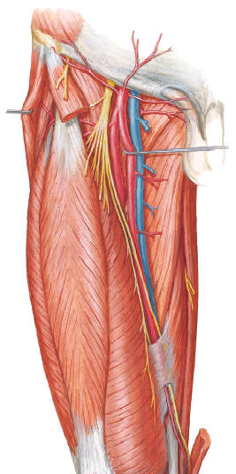
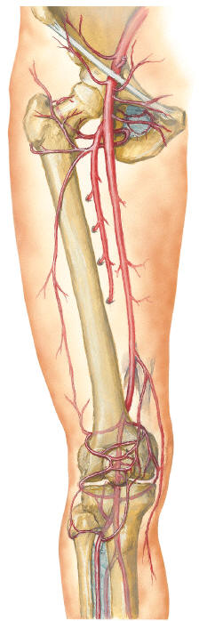
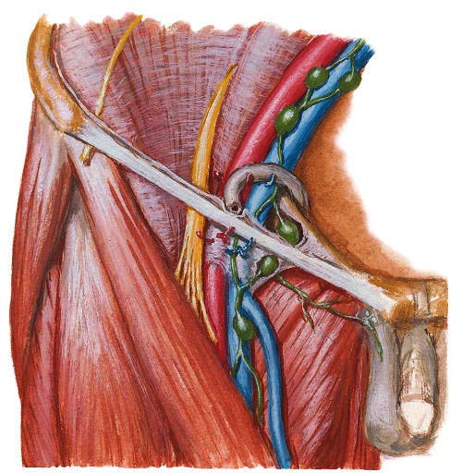
股动脉
是髂外动脉的直接延续，在股三角内下行，穿入收肌管，出收肌腱裂孔，移行为腘动脉。
在腹股沟韧带中点的稍下方，可摸到其搏动。
腹壁浅动脉
旋髂浅动脉
阴部外动脉
旋股内侧动脉
旋股外侧动脉
穿动脉(3-4支)
旋股内侧动脉
旋髂浅动脉
股深动脉
腹壁浅动脉
阴部外动脉
股动脉
股深动脉
旋股外侧动脉
穿动脉

Slide 29
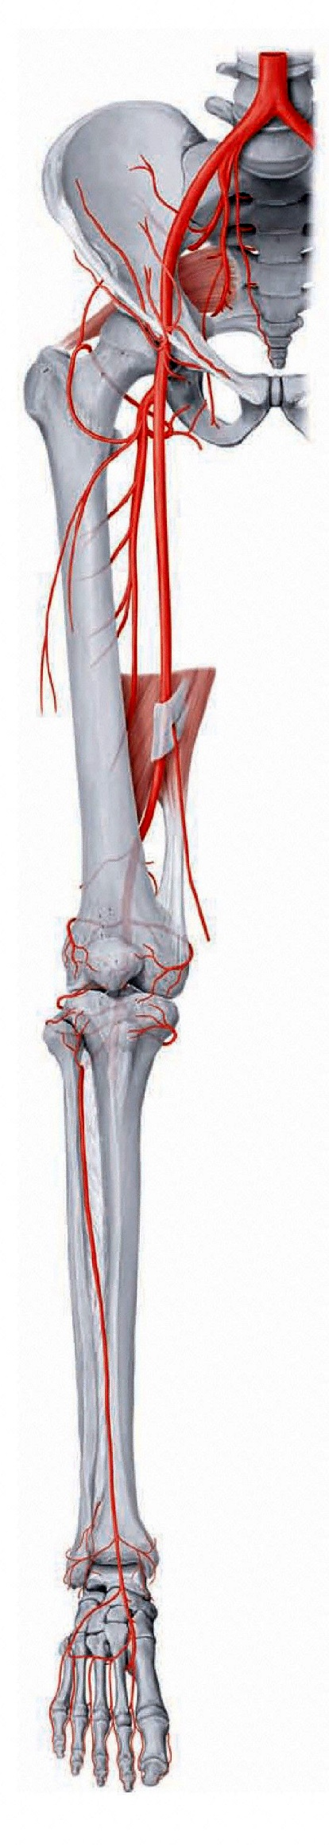
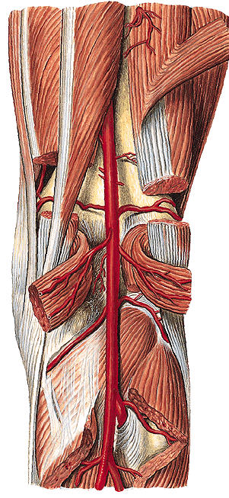
腘动脉
在腘窝深部，紧贴股骨腘面下行。至腘肌下缘分为胫前动脉和胫后动脉。
分支共5条-
膝上内侧动脉
膝上外侧动脉
膝中动脉
膝下内侧动脉
膝下外侧动脉
胫前动脉
胫后动脉

Slide 30
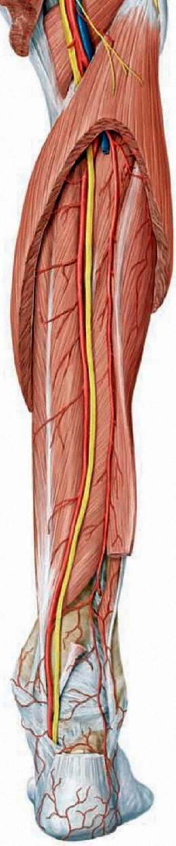
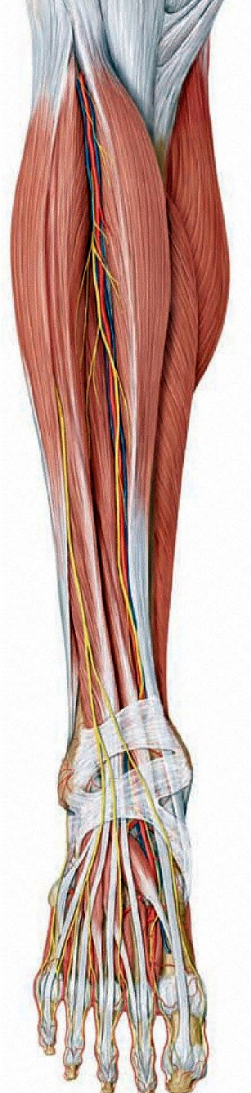


胫前动脉、胫后动脉
腓动脉
足底内侧动脉
足底外侧动脉
胫后动脉
胫前动脉
胫后动脉
腘动脉
足底深支
第1趾背动脉
弓状动脉
腓动脉
胫前动脉→足背动脉
足背动脉
弓状动脉
足底深支
第1趾背动脉
足底外侧动脉
足底内侧动脉

Slide 31
That’s over

